Slide 1
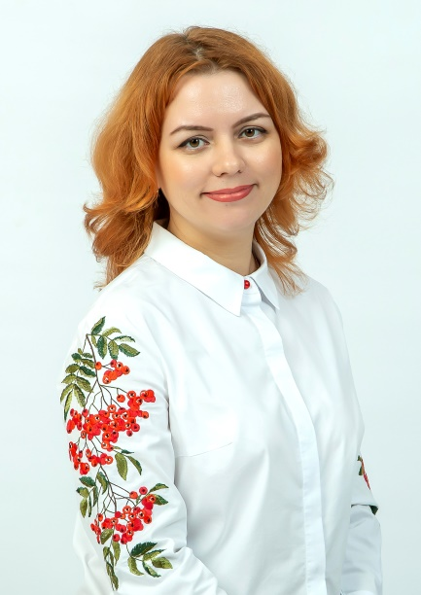

Старший воспитатель Мамбетова Анна Владимировна
Образование: высшее профессиональное
Специальность: дошкольная педагогика и психология, английский язык
Квалификация: преподаватель дошкольной педагогики и психологии, учитель английского языка
Стаж работы:
Общий стаж – 20 лет
Педагогический стаж – 20 лет
Результат аттестации:
высшая квалификационная категория по должности «старший воспитатель», 2022 г.
Мои достижения: Почетная грамота Министерства образования Оренбургской области (2020 г.), Лауреат премии губернатора в сфере дошкольного образования (2023 г.), занесение на Доску Почета Октябрьского района г. Орска (2023 г.); Почетная грамота Министерства Просвещения Российской Федерации (2024.)
Профессиональные ценности: бережное отношение к каждому воспитаннику, эмпатия, коммуникативность, инициативность, креативность, стремление видеть в людях хорошее, оптимизм.
Интересная информация обо мне:
Почему я в детском саду? Удивительное дело, но во многом – благодаря случаю. И как же я этому случаю благодарна! Детский сад – мир особый, полный радости и чудесных открытий. Здесь не только дети познают мир, но и взрослые учатся смотреть по-новому на привычные вещи, видеть прекрасное в обычном, находить причины для счастья каждый день. Конфуций сказал: «Найди работу по душе и тебе не придется работать ни дня в своей жизни». Это про меня. Мне не надо по утрам уныло идти на работу, я каждый день бегом бегу туда, где всегда праздник!

